Slide 1
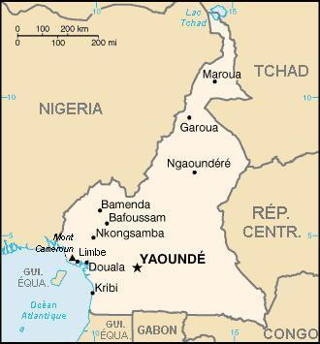

REPUBLIQUE DU CAMEROUN

Slide 2

LE CAMEROUN ADMINISTRATIF
Le Cameroun est un pays de l’Afrique Centrale qui s’étend sur une superficie de 475 442 Km² avec environ 20 000 000 d’habitants. Sa capitale politique est Yaoundé, la capitale économique est Douala.
Avec ses 10 Régions Administratives, le Cameroun connaît une diversité culturelle et même linguistique (plus de 260 langues) regroupe en son sein une multitude de climats grâce à son relief très varié, ce qui lui vaut l’appelation de « Cameroun à miniature ».
    La partie Nord du pays présente un climat Tropical très chaud pendant la grande partie de l’année, froid et sec le reste de l’année d’où l’avancée du désert, la présence de la Steppe et de la savane. Ici, l’on retrouve encore de grands animaux telques les lions, les éléphants, les rhinocéroces, les buffles, les phacochères…
    La partie Sud quant à elle présente un climat Equatorial avec alternation des saisons (grande et petite saison de pluie; grande et petite saison sèche). Les animaux de la zone équatoriale s’y trouvent. La grande spécificité du relief ici est la présence des grands arbres.
    La partie Ouest est elle caractérisée par un climat froid à cause d’un relief montagneux.
Toutes les Institutions qui existent obéissent à la devise ‘’Paix – Travail – Patrie’’ et à son hymne intitulé « Ô Cameroun berceau de nos ancêtres ».
Les langues internationales sont le français et l’anglais.

Slide 3
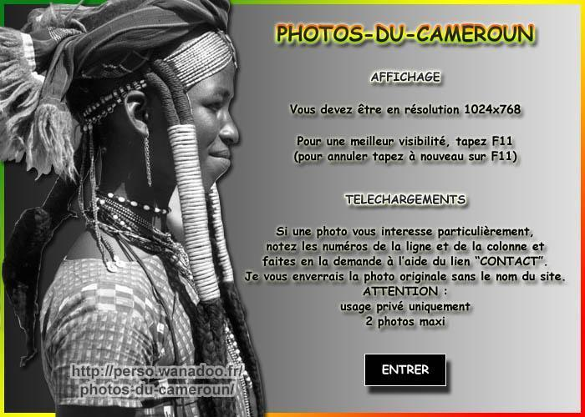
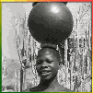
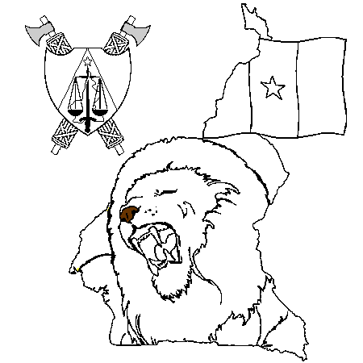
Les photos du Cameroun

Slide 4
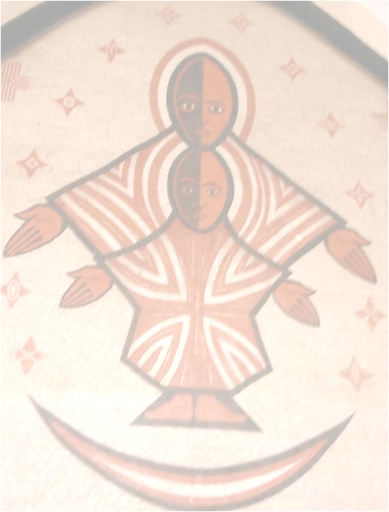
L’EGLISE PARTICULIERE AU CAMEROUN
Rassemblée au sein de la Conférence Episcopale Nationale du Cameroun (CENC), l’Eglise Catholique Romaine au Cameroun compte à ce jour 25 diocèses donc 05 Archidiocèses ( Garoua, Bertoua, Yaoundé, Douala et Bamenda).
La Conférence Episcopale Nationale du Cameroun (CENC) est dirigée par un Président et l’actuel est Mgr Joseph ATANGA, Archevêque de Bertoua. Il faut signaler que l’Eglise particulière au Cameroun compte en son sein un Cardinal en la personne du Cardinal Christian TUMI.
Les différents services de la CENC sont:
    Le Secrétariat Général qui coordonne toutes les activités organisées par la CENC est dirigé par un Secrétaire Général; l’actuel est Mgr Sébastien MONGO.
    Le Secrétariat National à l’Education Catholique (SENECA) qui coordonne les activités de l’Education des différents diocèses.
    OCASC qui coordonne le activités des services de santé des différents diocèses.
    La Commission Justice et paix qui coordonne les activités des différentes commissions diocésaines Justice et paix des diocèses.
    La CARITAS Nationale qui elle coordonne les activités CARITAS des différents diocèses.
    L’Aumônerie Général de l’Apostolat des Laïcs (AGAL) qui coordonne les activités organisées dans les différents diocèses par les structures en charge des laïcs.
    Près de sept millions de fidèles; 25 diocèses ; 32 évêques ; 808 paroisses ; 1 151 prêtres diocésains; 581 religieux prêtres ; 312 frères; 2 155 religieuses; 19 597 catéchistes.

Slide 5
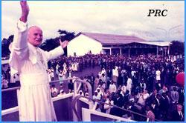


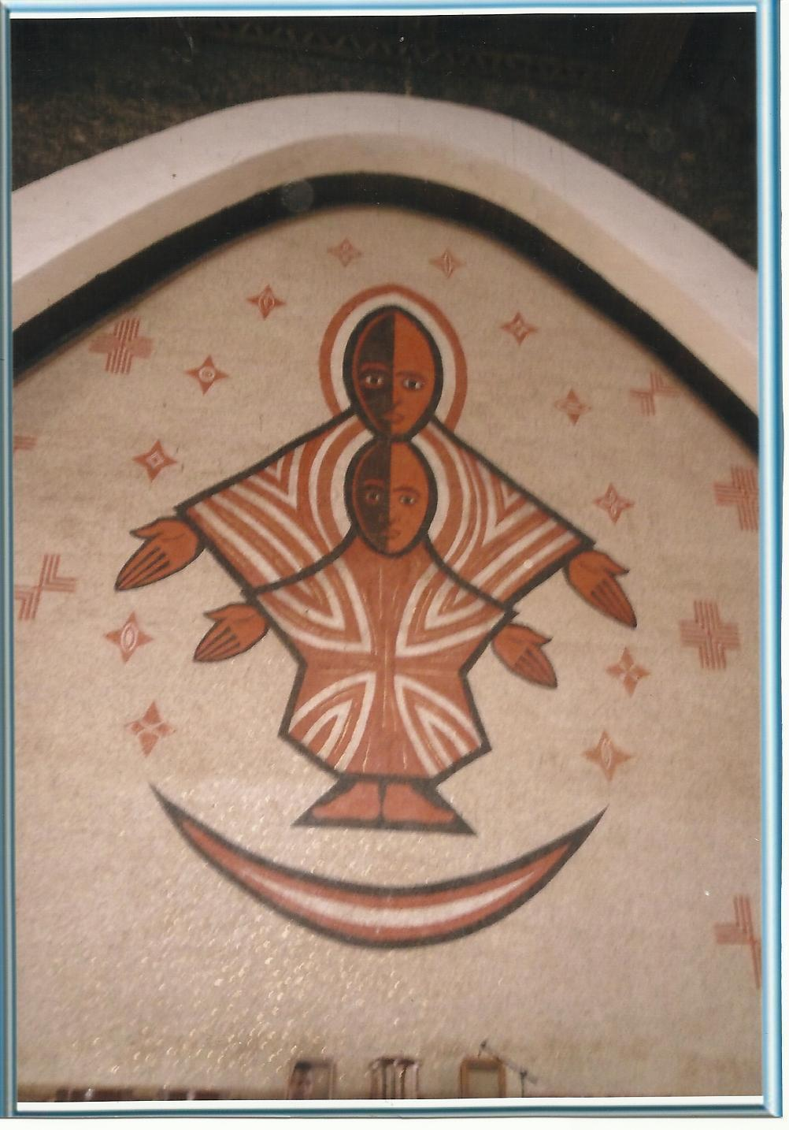

L’EGLISE PARTICULIERE AU CAMEROUN
Quelques photos
Une foule nombreuse venue à la rencontre du Pape Jean Paul II en 1985

Slide 6
L’EGLISE PARTICULIERE AU CAMEROUN:
L’œuvre sociale
L’Eglise catholique au Cameroun s’illustre par une importante œuvre sociale, notamment dans les domaines de l’éducation et de la santé.
Education :
• 349 écoles maternelles ;
• 1005 écoles primaires ;
• 150 collèges et instituts supérieurs.
• Une Université (Université Catholique d’Afrique Centrale, située à Yaoundé.
Fleuron de l’œuvre sociale de l’Eglise catholique en matière d’éducation au Cameroun, l’UCAC a été créée en 1989 et est ouverte à toute personne, chrétienne ou non. Le principe fondamental qui guide l’Université catholique est la formation intégrale de l’homme qui est au centre de l’humanisme chrétien. L’UCAC offre des formations en cycle de licence dans les domaines des Sciences sociales et de gestion, mention sciences sociales et juridiques, gestion d’entreprises. Elle forme également au cycle master dans les domaines du Mangement, Economie Finance-Systèmes d’information, Droits de l’Homme. Les diplômes délivrés par l’Université catholique sont reconnus de plein droit au Cameroun. La population estudiantine est estimée à 18025 étudiants.
Santé :
• 23 hôpitaux ;
• 228 centres de santé ;
• 10 colonies de lépreux ;
• 12 orphelinats ;
• 45 centres de consultations.

Slide 7
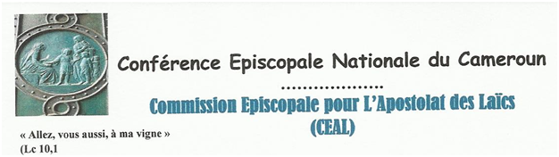
Aumônerie Générale de l’Apostolat des Laïcs

Slide 8
Aumônerie Générale de l’Apostolat des Laïcs
(AGAL)
L’AGAL qui est le service qui s’occupe de l’animation des laïcs au Cameroun est constituée de 03 plates formes:
      la plate forme des jeunes et de l’Action Catholique qui est composée des différents Mouvements et Associations chrétiennes reconnues par la CENC et les Coordinations diocésaines des jeunes des différents diocèses du Cameroun. Cette plate forme est rassemblée au sein du Conseil National des Jeunes Catholiques du Cameroun.
      La plate forme du Renouveau Charismatique qui est constituée elle de tous les Mouvement et Associations se réclamant du renouveau charismatique.
      La plate forme des Associations Mariales composée par toutes les Associations féminines Mariales.
L’Abbé Marc MAKANI est l’actuel AGAL; Mgr Joseph ATANGA est le Président de la Commission chargée du Laïcat à la CENC et Mgr Christophe ZOA, Evêque de Sangmelima est le Vice-Président de cette Commission.

Slide 9
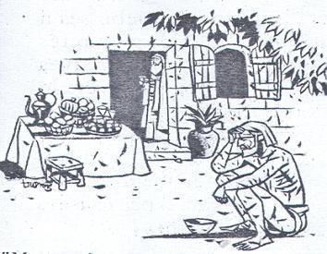
les objectifs généraux poursuivis par l’AGAL
Engagement dans la promotion des dévotions,
Le développement intégral des personnes,
Défense des valeurs humaines, familiales et spirituelles,
Engagement de l’Action Catholique par:
    La promotion de la foi dans des familles;
    Susciter l’intérêt des jeunes pour l’agriculture;
    Promouvoir la formation des jeunes à l’emploi; la solidarité et la défense de celui-ci dans sa condition de vie.
Education des enfants,
Education des jeunes dans leur milieu de vie.

Slide 10
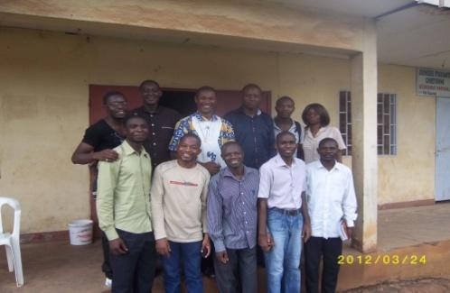
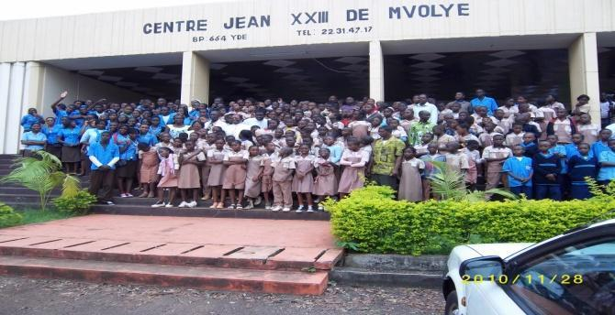
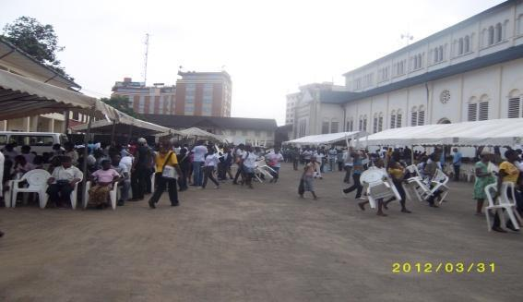
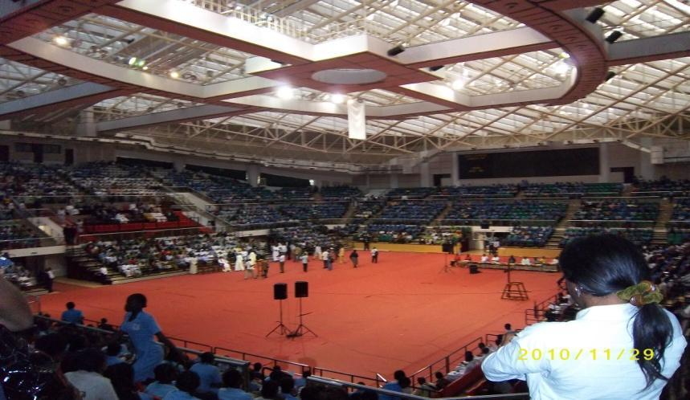
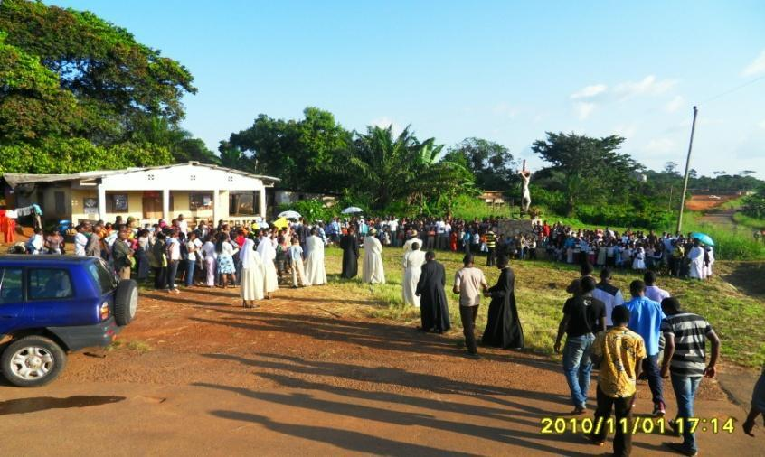
Quelques images de l’action Catholique des jeunes et enfants
Membres du Conseil National des jeunes Catholiques du Cameroun
Rencontre entre l’Archeveque de Yaounde et les eleves de Yaounde
Journee diocesaine des Jeunes de l’Archidiocese de Douala
Synode Diocesain des jeunes de Yaounde de Decembre 2010 a Decembre 2011

